Slide 1




연습문제
세 개의 정수를 입력 받아서 합계와 평균을 출력하시오
정수 2개를 입력받아서 첫 번째 수에는 100을 증가시켜 저장하고 두 번째 수는 10으로 나눈 나머지를 저장한 후 두 수를 차례로 출력하는 프로그램을 작성하시오.
두 개의 정수를 입력받아 증감 연산자를 사용하여 두 수의 곱을 구한 후 각각의 값을 출력하는 프로그램을 작성하시오.
국어 영어 수학 컴퓨터 과목의 점수를 정수로 입력받아서 총점과 평균을 구하는 프로그램을 작성하시오

Slide 2

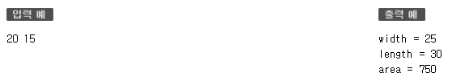
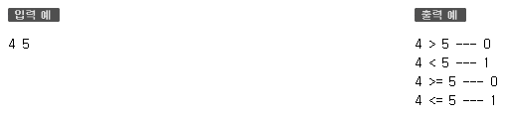
연습문제
두 정수를 입력받아서 나눈 몫과 나머지를 다음과 같은 형식으로 출력하는 프로그램을 작성하시오
직사각형의 가로와 세로의 길이를 정수형 값으로 입력받은 후 가로의 길이는 5 증가시키고 세로의 길이는 2배하여 저장한 후 가로의 길이 세로의 길이 넓이를 차례로 출력하는 프로그램을 작성하시오.
두 개의 정수를 입력받아서 다음과 같이 4가지 관계연산자의 결과를 출력하시오.

Slide 3

연습문제
두 정수를 입력받아 첫 번째 수는 전치증가연산자(변수앞에 ++)를 사용하고 두 번째 수는 후치감소연산자(변수 뒤에 --)를 사용하여 출력하고 바뀐 값을 다시 출력하는 프로그램을 작성하시오.

